Slide 1
Подготовка лиц, задействованных при проведении государственной итоговой аттестации по образовательным программам среднего общего образования в пункте проведения экзаменов (организатор вне аудитории)
Организация и проведение ГИА в ППЭ в форме ЕГЭ

Slide 2
Организация и проведение государственной итоговой аттестации в пунктах проведения экзаменов в форме единого государственного экзамена

Slide 3
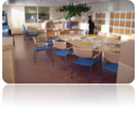
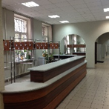
Подготовка экзамена: организация помещений и техническое оснащение ППЭ
Помещение для общественных наблюдателей, представителей СМИ и иных лиц, имеющих право присутствовать в ППЭ в день экзамена
Помещение для медицинских
работников
Аудитории для участников ГИА, в том числе для участников с ОВЗ (на 1 этаже)
Помещение для сопровождающих участников ГИА
В
Х
О
Д
В Х О Д в П П Э
Пункт охраны правопорядка
Помещение для руководителя ППЭ
Рабочие места для организаторов вне аудитории
Специально выделенное место
для личных вещей участников

Slide 4
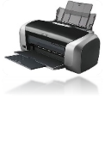
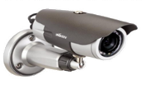
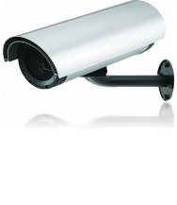
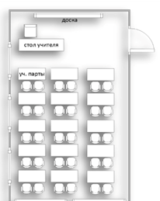
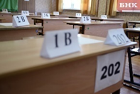
Подготовка экзамена: организация помещений и техническое оснащение ППЭ
Ш Т А Б
Программное обеспечение и компьютерное оборудование помещений для руководителя ППЭ
Стационарные и (или) переносные металлоискатели
В Х О Д
Средства видеонаблюдения
А У Д И Т О Р И И
Системы подавления сигналов подвижной связи (по решению ГЭК)
Станция печати
Объявления,
оповещающие о ведении видеонаблюдения

Slide 5
Видеонаблюдение в ППЭ: трансляция и видеозапись
Трансляция и видеозапись в аудитории проведения экзаменов осуществляется в режиме реального времени и начинается с 8.00 по местному времени и завершается после зачитывания организатором данных протокола о проведении экзамена в аудитории (форма ППЭ-05-02) и демонстрации на камеру запечатанных ВДП с ЭМ участников ЕГЭ
.
Трансляция и видеозапись в Штабе ППЭ начинается не позднее 08.00 или за 30 мин до момента доставки ЭМ в ППЭ (7.00) и завершается после передачи всех ЭМ члену ГЭК или представителю специализированной организации
При сканировании ЭМ в ППЭ трансляция и видеозапись завершается после получения информации из РЦОИ об успешном получении и расшифровке переданных пакетов с электронными образами ЭМ
В случае отключения средств видеонаблюдения и приостановления видеозаписи экзамена более чем на 15 мин член ГЭК совместно с председателем ГЭК принимает решение об остановке экзамена с последующим аннулированием результатов участников ЕГЭ. Организатор в аудитории обязан своевременно довести информацию об отключении средств видеонаблюдения до руководителя ППЭ и(или) члена ГЭК

Slide 6
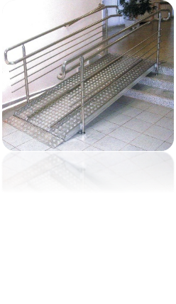
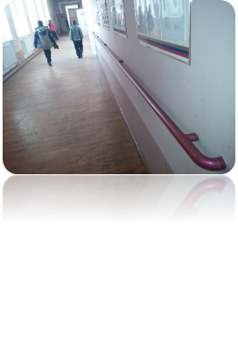
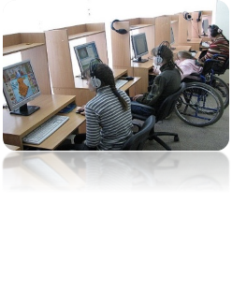
Подготовка экзамена: особенности организации ППЭ и аудиторий для участников ЕГЭ с ОВЗ
беспрепятственный доступ в ППЭ (наличие пандусов, поручней, расширенных дверей и других приспособлений)
наличие помещения для организации питания и перерывов, для медико-профилактических процедур
присутствие ассистентов, оказывающих необходимую техническую помощь
отключение в аудитории онлайн трансляции в сеть «Интернет»
количество рабочих мест в аудитории не должно превышать 12 человек
продолжительность экзамена для участника с ОВЗ, инвалидов и детей-инвалидов увеличивается на 1,5 часа
Аудитории оборудуются специальными техническими средствами (при необходимости)

Slide 7
Подготовка экзамена: особенности организации ППЭ и аудиторий для участников ЕГЭ с ОВЗ на дому/на базе медицинского учреждения
Предъявляются минимальные требования к процедуре и технологии проведения
Организуется по месту жительства /нахождения медицинского учреждения
Применяется бумажная технология/допускается использование печати ЭМ в ППЭ
Присутствуют: член ГЭК, руководитель ППЭ, не менее одного организатора, ассистент
Обеспечивается видеонаблюдение в режиме «офлайн»
При проведении ЕГЭ по иностранному языку с разделом «Говорение» организуется только одна аудитория

Slide 8
Подготовка экзамена: особенности организации ППЭ ТОМ: дополнительные требования и исключения
Осуществляется полный цикл подготовки и обработки материалов ЕГЭ
Штаб ППЭ обеспечивается специализированным аппаратно-программным
комплексом для обеспечения сканирования бланков участников ЕГЭ
В ППЭ может присутствовать менее 15 участников
Допускается привлекать в качестве работников ППЭ педагогических работников, являющихся учителями обучающихся

Slide 9
Подготовка экзамена: лица, привлекаемые к проведению ЕГЭ
руководитель и организаторы ППЭ
руководитель ОО
члены ГЭК, в том числе с токенами (не менее 2)
технические специалисты
медицинские работники, ассистенты
сотрудники, осуществляющие охрану правопорядка и (или) сотрудники органов внутренних дел (полиции)
представители ОО, сопровождающие участников

Slide 10
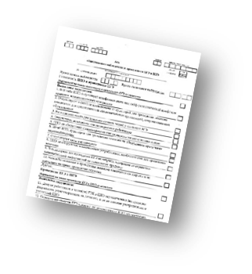
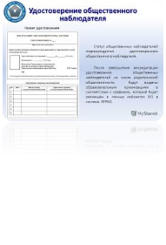
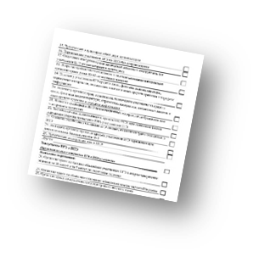
Подготовка экзамена: лица, имеющие право находиться в ППЭ в день экзамена
Представители СМИ
присутствуют в аудиториях только до момента начала печати или выдачи участникам ЕГЭ ЭМ
Общественные наблюдатели
имеют удостоверение об аккредитации;
могут свободно перемещаться по ППЭ (при этом в одной аудитории находится не более одного общественного наблюдателя);
фиксируют все нарушения во время проведения экзамена и доводят до членов ГЭК
Должностные лица Рособрнадзора,
ОИВ субъекта РФ
Допуск в ППЭ вышеперечисленных лиц осуществляется при наличии документов,
удостоверяющих личность, и документов, подтверждающих их полномочия

Slide 11
Подготовка экзамена: явка в ППЭ
РУКОВОДИТЕЛЬ ППЭ, РУКОВОДИТЕЛЬ образовательной организации
Не позднее 7.30
ТЕХНИЧЕСКИЙ СПЕЦИАЛИСТ
Не позднее 7.00
ЧЛЕНЫ ГЭК
Не позднее 7.30
ОРГАНИЗАТОРЫ В АУДИТОРИИ ППЭ
Не позднее 8.00
ОРГАНИЗАТОРЫ ВНЕ АУДИТОРИИ ППЭ
7.50-8.00
ОБЩЕСТВЕННЫЕ НАБЛЮДАТЕЛИ
Не позднее, чем за 1 час
МЕДИЦИНСКИЕ РАБОТНИКИ
8.30
УЧАСТНИКИ ЕГЭ
с 9.00
ВСЕ СПЕЦИАЛИСТЫ В СЛУЧАЕ ОРГАНИЗАЦИИ ППЭ на ДОМУ
9.00

Slide 12
Явка в ППЭ
Ответственный организатор вне аудитории, уполномоченный руководителем ППЭ на проведение регистрации лиц, привлекаемых к проведению ЕГЭ, должен:
Явиться в 7-50
получить у руководителя ППЭ форму ППЭ-07 «Список работников ППЭ»
С 8-00 начать регистрацию работников ППЭ
Проверить наличие документов
Установить соответствие личности документам
Проверить наличие в списках работников ППЭ
Совместно с сотрудниками, осуществляющими охрану правопорядка и/или полиции

Slide 13
Подготовка экзамена: информационная безопасность
ЗАПРЕЩАЕТСЯ
Иметь при себе и использовать средства связи (кроме штаба ППЭ по служебной необходимости определенным категориям работников), электронно-вычислительную технику, фото, аудио и видеоаппаратуру, и иные средства передачи информации
Категорически запрещается:
* выносить из аудиторий и ППЭ экзаменационные материалы на
бумажных или электронных носителях
* фотографировать КИМ и бланки ответов экзаменационных работ
*передавать информацию третьим лицам
Федеральный закон от 30 декабря 2001 г. № 195
«Кодекс Российской Федерации об административных правонарушениях»

Slide 14
Подготовка экзамена: экзаменационные материалы
В случае использования бумажной технологии (на дому, в медицинских учреждениях) спецпакеты по 5 ИК

Slide 15
Подготовка экзамена: экзаменационные материалы
Электронные ЭМ шифруются пакетами по 15 и 5 штук, записываются на компакт-диск и вкладываются в доставочный сейф-пакет малый

Slide 16
Подготовка экзамена: действия руководителя ППЭ до начала экзамена
До организации входа участников в ППЭ руководитель ППЭ осуществляет:
Получение сейф-пакетов от члена ГЭК с экзаменационными материалами, проверку комплектности и целостности ЭМ (форма ППЭ-14-03), заполнение формы ППЭ-14-01, размещение в сейфе ППЭ – не позднее 7.30;
Вскрытие пакета руководителя ППЭ (распечатка – в случае использования электронной версии), регистрация (по форме ППЭ-07), распределение, назначение ответственных организаторов (форма ППЭ-07) – не позднее 7.50;
Проведение краткого инструктажа организаторов и работников ППЭ (приложение 1.9 МР по подготовке и проведению ЕГЭ в ППЭ), выдача ведомостей и протоколов организаторам – не ранее 8.15
Организаторам в аудиториях
списки участников экзамена в аудиториях, протоколы (формы ППЭ-05-01, ППЭ-05-02, 12-02, 12-03, 12-04-МАШ, ППЭ-16);
таблички с номером аудитории, ножницы;
инструкцию, зачитываемую организатором в аудитории перед началом экзамена для участников;
черновики, конверт для упаковки черновиков
Ответственному организатору вне аудитории
ППЭ-06-01, ППЭ-06-02 – для размещения на информационном стенде при входе в ППЭ
передать медицинскому работнику инструкцию, определяющую порядок его работы во время проведения ЕГЭ в ППЭ, журнал учета участников ЕГЭ, обратившихся к медицинскому работнику;
дать распоряжение техническим специалистам, отвечающим за организацию видеонаблюдения в ППЭ, о начале видеонаблюдения в аудиториях ППЭ не позднее 8:00 по местному времени, о сверке часов во всех аудиториях ППЭ, сверке времени на ПАК.

Slide 17
Подготовка экзамена: действия организаторов ППЭ до начала входа участников ЕГЭ
Организаторы в аудитории обязаны:
не позднее 8.45 пройти в свою аудиторию
проверить ее готовность к экзамену (в том числе готовность средств видеонаблюдения)
проветрить аудиторию (при необходимости)
вывесить у входа в аудиторию один экземпляр формы ППЭ-05-01 «Список участников ГИА в аудитории ППЭ»
раздать на рабочие места участников ЕГЭ черновики со штампом образовательной организации, на базе которой расположен ППЭ, на каждого участника ЕГЭ (минимальное количество - два листа)
оформить на доске образец регистрационных полей бланка регистрации участника ЕГЭ (оформление на доске регистрационных полей бланка регистрации участника ЕГЭ может быть произведено за день до проведения экзамена)
подготовить необходимую информацию для заполнения бланков регистрации с использованием полученной у руководителя формы ППЭ-16 «Расшифровка кодов образовательных организаций ППЭ»

Slide 18
Подготовка экзамена: организация входа участников в ППЭ
С 9:00 в день экзамена:
Член ГЭК осуществляет контроль за организацией входа участников в ППЭ
Организаторы вне аудитории указывают участникам на необходимость оставить личные вещи (в специально выделенном в ППЭ месте для личных вещей участников)
Паспортный контроль. Организатор вне аудитории на входе в ППЭ
проверяет документ, удостоверяющий личность участника, наличие его в списке распределения
в случае отсутствия у обучающегося документа,
его личность ПИСЬМЕННО подтверждает сопровождающий в форме ППЭ-20
Организатор
сопровождает участников в аудитории в соответствии с автоматизированным распределением

Slide 19
Подготовка экзамена: организация входа участников в ППЭ
Сотрудники полиции с использованием металлоискателей проверяют наличие у участников ЕГЭ запрещенных средств. При появлении сигнала металлоискателя сотрудник полиции и организатор предлагают участнику ЕГЭ показать предмет, вызывающий сигнал, и сдать его в место хранения личных вещей, сопроводив предложение дополнительными разъяснениями
По медицинским показаниям при предъявлении медицинской справки участник ЕГЭ может быть освобожден от проверки с использованием металлоискателя

Slide 20
Подготовка экзамена: организация входа участников в ППЭ
Сработал металлоискатель при входе участника ГИА в ППЭ
Предложить участнику ГИА предъявить предмет, на который сработал металлодетектор
Отказ участника ГИА сдать обнаруженное металлоискателем запрещённое средство
Составление акта о не допуске участника ГИА, отказавшегося от сдачи запрещённого средства (в свободной форме) руководителем ППЭ в 2-х экземплярах (с подписью участника ГИА)
Недопуск участника ГИА в ППЭ

Slide 21
Подготовка экзамена: организация входа участников в ППЭ
Участники ЕГЭ не допускаются в ППЭ в случаях:
Отсутствия участника ЕГЭ в списках распределения в данный ППЭ на данный экзамен
Отказа от сдачи запрещённых средств, в том числе средств связи
Отсутствия у выпускника прошлых лет документа, удостоверяющего личность
Опоздание не является причиной не допуска участника в ППЭ
В случае недопуска или опоздания участника ГИА в ППЭ руководителем ППЭ и членом ГЭК составляется акт в свободной форме

Slide 22
Подготовка экзамена: алгоритм действий в нестандартных ситуациях
Отсутствие в списках автоматизированного распределения участников ГИА
Не допуск участника ГИА в ППЭ
Явка без документа, удостоверяющего личность, выпускника текущего года
Идентификация личности участника
Явка без документа, удостоверяющего личность, выпускника прошлых лет
Составление акта о недопуске участника ГИА в ППЭ руководителем ППЭ в 2-х экземплярах (с подписью участника ГИА)
Фиксация данного факта для дальнейшего принятия решения
Допуск участника на экзамен
Недопуск участника ГИА в ППЭ
Составление акта об идентификации личности участника ГИА (форма ППЭ-20) сопровождающим в присутствии члена ГЭК

Slide 23
Подготовка экзамена: действия организаторов во время входа участников в ППЭ
Организаторы в аудитории обязаны:
Организаторы вне аудитории обязаны:
Проверять соответствие документа, удостоверяющего личность, форме ППЭ-05-02 «Протокол проведения ГИА в аудитории»
Направлять участника ЕГЭ на рабочее место согласно спискам автоматизированного распределения
Оказывать содействие участникам в перемещении по ППЭ

Slide 24
Подготовка экзамена: распределение участников по аудиториям
Oдин из организаторов в аудитории или организатор вне аудитории провожает участников экзамена до аудитории
При входе в аудиторию организатор в аудитории:
отмечает явку в форме ППЭ-05-01 «Список участников ГИА в аудитории ППЭ»,
сверяет паспортные данные участника с данными в форме ППЭ-05-02 «Протокол проведения ГИА в аудитории ППЭ», в случае несовпадения заполняется ведомость коррекции персональных данных (ППЭ-12-02)
сообщает участнику номер его места в аудитории
Второй организатор указывает место в аудитории
Участники занимают свои места, не переговариваются, не меняются местами, имеют при себе документ, удостоверяющий личность, черную гелевую, капиллярную ручку с чернилами черного цвета, при необходимости – лекарства и питание, доп. материалы
Организатор в аудитории должен:
проследить, чтобы участник ЕГЭ занял отведенное ему место строго в соответствии с формой ППЭ-05-01 «Список участников ГИА в аудитории ППЭ»
следить, чтобы участники ЕГЭ не менялись местами
напомнить участникам ЕГЭ о ведении видеонаблюдения в ППЭ и о запрете иметь при себе уведомление о регистрации на экзамен, средства связи, электронно-вычислительную технику, фото-, аудио- и видеоаппаратуру, справочные материалы, письменные заметки и иные средства хранения и передачи информации

Slide 25
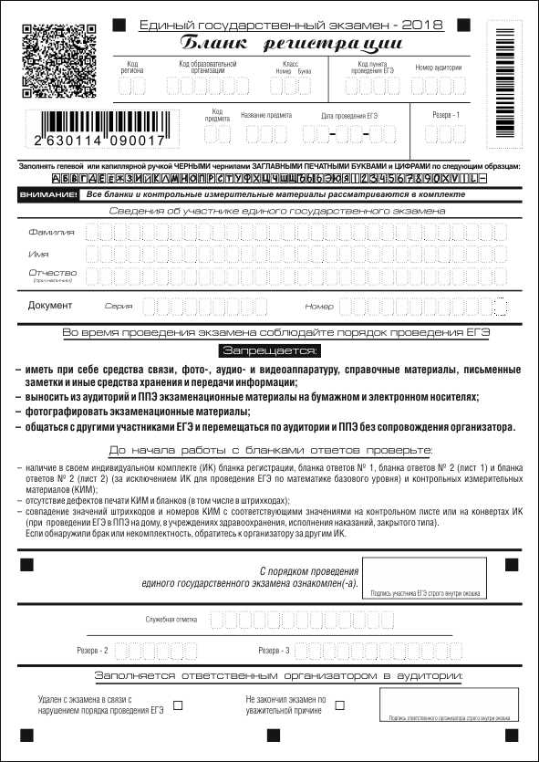
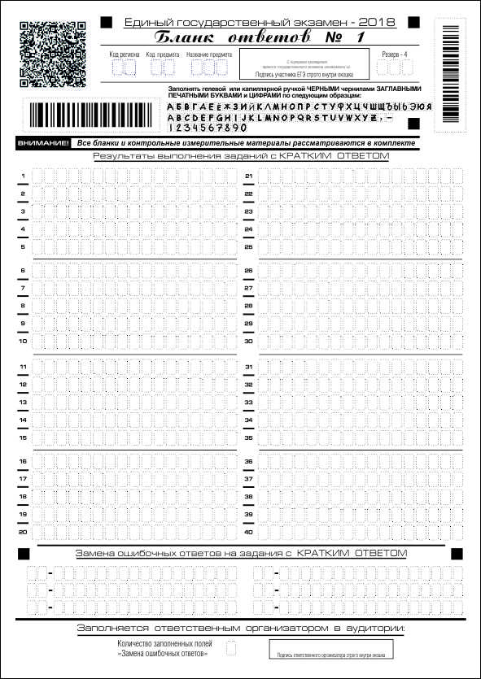
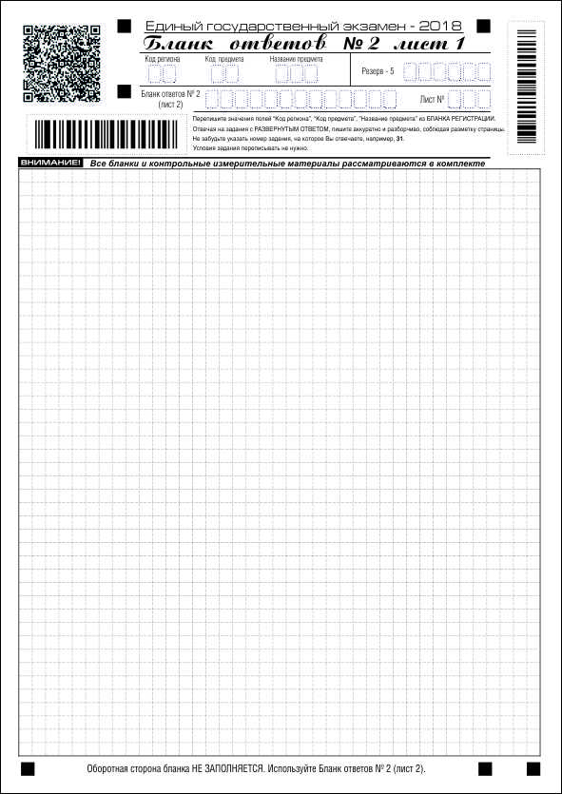
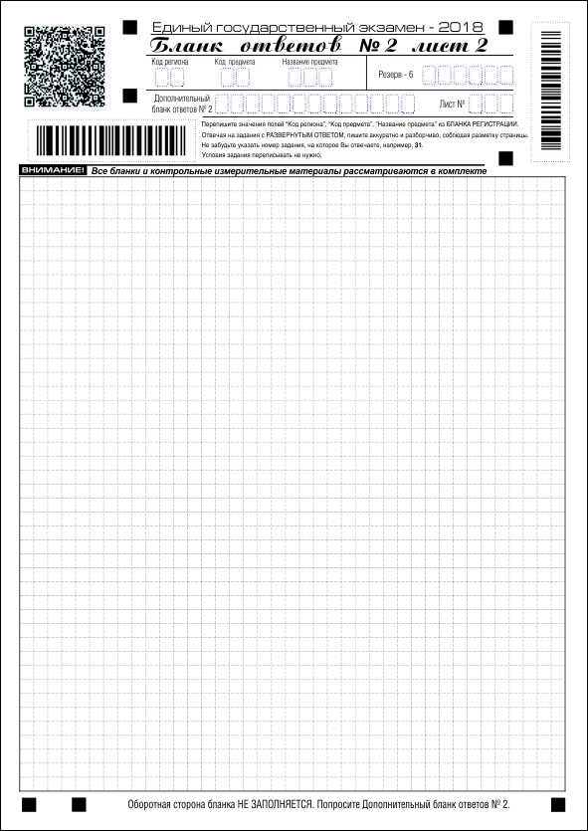
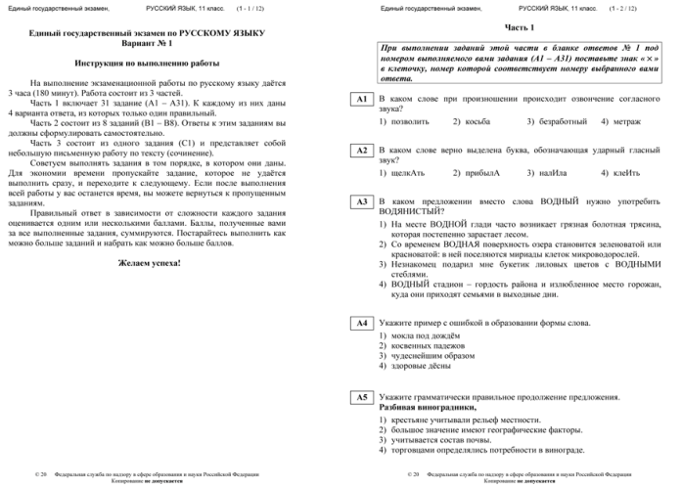
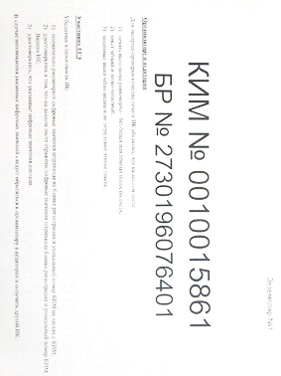
Содержание полного комплекта ЭМ участника
Черно-белые односторонние бланки:
бланк регистрации;
бланк ответов № 1;
бланк ответов № 2 лист 1;
бланк ответов № 2 лист 2;
КИМ;
контрольный лист

Slide 26
Во время проведения экзамена организатор вне аудитории должен:
помогать участникам ЕГЭ ориентироваться в помещениях ППЭ, указывать местонахождение нужной аудитории, а также осуществлять контроль за перемещением по ППЭ лиц, имеющих право присутствовать в ППЭ в день проведения экзамена;
следить за соблюдением тишины и порядка в ППЭ;
следить за соблюдением порядка проведения ГИА в ППЭ и не допускать нарушений порядка участниками ЕГЭ, организаторами в аудитории (вне аудиторий), в том числе в коридорах, туалетных комнатах, медицинском пункте и т.д.:
сопровождать участников ЕГЭ при выходе из аудитории во время экзамена;
В случае сопровождения участника ЕГЭ к медицинскому работнику пригласить члена (членов) ГЭК в медицинский кабинет.
В случае выявления нарушений порядка проведения ЕГЭ следует незамедлительно обратиться к члену ГЭК (руководителю ППЭ)

Slide 27
Проведение экзамена: возможные ситуации в аудитории во время экзамена, оформление в ППЭ данных фактов
УДАЛЕНИЕ В СЛУЧАЕ НАРУШЕНИЯ ПОРЯДКА ПРОВЕДЕНИЯ ЕГЭ
Действия организатора:
Отметка в форме ППЭ-05-02 «Протокол проведения ГИА в аудитории»;
Отметка в бланке регистрации и подпись организатора в присутствии члена ГЭК;
Подпись участника в форме ППЭ-05-02 «Протокол проведения ГИА в аудитории»;
Акт ППЭ-21 (оформление в штабе ППЭ, организатор ставит подпись в акте).
Рекомендуется продемонстрировать на камеру видеонаблюдения средство связи и электронно-вычислительной техники, фото-, аудио- и видеоаппаратуры, справочные материалы, письменные заметки и иные средстве хранения и передачи информации, обнаруженные у участника ЕГЭ. На камеру проговорить, какой именно предмет обнаружен и его содержание (в случае обнаружения письменных заметок).
ДОСРОЧНОЕ ЗАВЕРШЕНИЕ ЭКЗАМЕНА ПО УВАЖИТЕЛЬНОЙ ПРИЧИНЕ
Действия организатора:
Пригласить организатора вне аудитории, который сопроводит такого участника ЕГЭ к медицинскому работнику и пригласит члена (членов) ГЭК в медицинский кабинет.
В случае подтверждения медицинским работником ухудшения состояния здоровья участника ЕГЭ и при согласии участника ЕГЭ досрочно завершить экзамен заполняется:
Отметка в форме ППЭ-05-02 «Протокол проведения ГИА в аудитории»;
Отметка в бланке регистрации и подпись организатора в присутствии члена ГЭК;
Подпись участника в форме ППЭ-05-02 «Протокол проведения ГИА в аудитории»;
Акт ППЭ-22 (оформление в медицинском кабинете, организатор ставит подпись в акте).
АПЕЛЛЯЦИЯ О НАРУШЕНИИ УСТАНОВЛЕННОГО ПОРЯДКА ПРОВЕДЕНИЯ ГИА-11
Действия организатора:
Подается до выхода из ППЭ (пригласить члена ГЭК);
ППЭ-02, ППЭ-03 (оформляются членом ГЭК в штабе ППЭ). Организатор может привлекаться к рассмотрению факта, изложенного участником ГИА в апелляции, но не может участвовать в проверке данного факта)

Slide 28
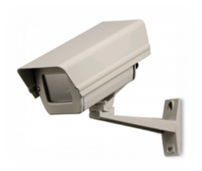
Завершение экзамена: передача ЭМ руководителю ППЭ в Штабе ППЭ
Организаторы в Штабе ППЭ с ЭМ передают ЭМ руководителю ППЭ в присутствии члена ГЭК по форме ППЭ-14-02 «Ведомость выдачи и возврата экзаменационных материалов по аудиториям ППЭ».
Прием ЭМ должен проводиться за специально отведенным столом, находящимся в зоне видимости камер видеонаблюдения.
ЭМ, которые организаторы передают руководителю ППЭ:
запечатанный возвратный доставочный пакет с бланками регистрации, бланками ответов № 1, бланками ответов № 2 (лист 1 и лист 2), в том числе с ДБО № 2;
КИМ участников ЕГЭ, вложенные в сейф-пакет (возвратные доставочные пакеты в аудиториях с количеством запланированных участников не более 7);
электронный носитель в сейф-пакете, в котором он был выдан (принимается по форме ППЭ-14-04 «Ведомость материалов доставочного сейф-пакета» под подпись ответственного организатора);
возвратный доставочный пакет с испорченными комплектами ЭМ;
запечатанный конверт с использованными черновиками;
неиспользованные черновики;
формы ППЭ-05-02 «Протокол проведения ГИА в аудитории», ППЭ-12-02 «Ведомость коррекции персональных данных участников ГИА в аудитории», ППЭ-12-03 «Ведомость использования дополнительных бланков ответов № 2», ППЭ-12-04-МАШ «Ведомость учета времени отсутствия участников ГИА в аудитории», неиспользованные ДБО № 2, служебные записки (при наличии), протокол печати ЭМ на Станции печати.
Организаторы покидают ППЭ после передачи всех ЭМ руководителю ППЭ и с разрешения руководителя ППЭ

Slide 29
Завершение экзамена в аудитории: действия организатора вне аудитории
выполнять все указания руководителя ППЭ и членов ГЭК, оказывать содействие в решении ситуаций, не предусмотренных нормативными и методическими документами
После завершения экзамена организаторы вне аудитории покидают ППЭ только по указанию руководителя ППЭ

Slide 30
Теоретические и практические задания

Slide 31
Подготовительные мероприятия в день экзамена
Во всех аудиториях проведения ЕГЭ должна размещаться информация:
О ведении видеонаблюдения
Об антитеррористической безопасности и план эвакуации
О порядке подачи апелляции
Нажмите курсором на правильный ответ

Slide 32
Особенности организации ППЭ для участников с ОВЗ. Ответьте на вопрос.
№ П/П | Условие | Ответ
1 | Максимальное количество участников в аудитории
2 | Продолжительность экзамена для участника с ОВЗ, инвалидов и детей-инвалидов
3 | При использовании слепыми участниками материалов на шрифте Брайля на каждом рабочем столе должны быть
4 | Какой специалист может привлекаться для проведения экзамена для глухих и слабослышащих участников
5 | В каком виде предоставляются экзаменационные материалы слабовидящим участникам экзамена
6 | Кто осуществляет перенос ответов участника экзамена с нарушениями опорно-двигательного аппарата в случае выполнения заданий на компьютере в бланки ответов
12
Увеличивается на 1,5 часа
Черновики и правила по
заполнению ответов на
задания ЕГЭ на шрифте Брайля
Ассистент- сурдопереводчик
В увеличенном
(при помощи тех. средств – лупа, увеличение формата)
Ассистент
Для проверки ответа используйте клавишу «пробел»

Slide 33
В какое время данные категории работников должны явиться в ППЭ
РУКОВОДИТЕЛЬ ППЭ, ПОМОЩНИКИ РУКОВОДИТЕЛЯ ППЭ
Не позднее 7.30
ЧЛЕНЫ ГЭК (с экзаменационными материалами)
Не позднее 7.30
Не позднее 8.00
ОРГАНИЗАТОРЫ В АУДИТОРИИ ППЭ
Не позднее 8.00
ОРГАНИЗАТОРЫ ВНЕ АУДИТОРИИ ППЭ
Не позднее, чем за 1 час
ОБЩЕСТВЕННЫЕ НАБЛЮДАТЕЛИ
С 9.00
УЧАСТНИКИ ЕГЭ
Для проверки ответа используйте клавишу «пробел»

Slide 34
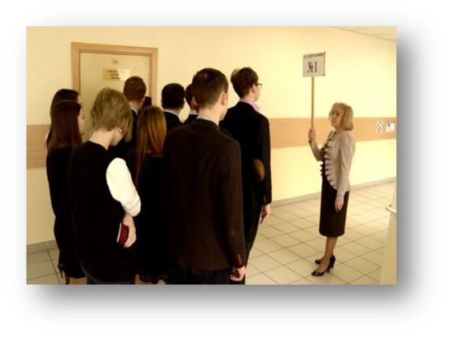
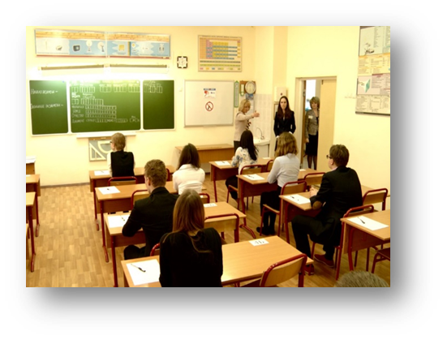
Организация входа участников в ППЭ
Ответьте на вопросы по теме, изображенной на картинке
Нажмите курсором на выбранную картинку

Slide 35
Организация входа участников в ППЭ
Для проверки ответа нажмите курсором на вопрос
За 1 час до начала экзамена
Кто осуществляет паспортный контроль на входе в ППЭ?
Организатор вне аудитории
Кто проверяет документ, удостоверяющий личность участника, наличие его в списке распределения?
Организатор вне аудитории
Какой документ оформляется сопровождающим от ОО при отсутствии у выпускника прошлых лет документа, удостоверяющего личность?
Не допускается в ППЭ!
Кто указывает участникам на необходимость оставить личные вещи в специально выделенном в здании ППЭ месте (до входа в ППЭ)?
Организатор вне аудитории

Slide 36
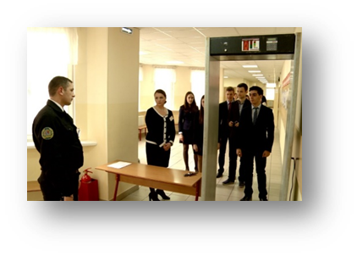
Организация входа в ППЭ
Организаторы (работники по обеспечению охраны образовательных организаций) совместно с сотрудниками, осуществляющими охрану правопорядка, и (или) сотрудниками органов внутренних дел (полиции) с использованием металлоискателя проверяют наличие у участников ЕГЭ запрещенных средств.
При появлении сигнала металлоискателя сотрудник полиции и организатор предлагают участнику ЕГЭ:
Обратиться к члену ГЭК для решения ситуации
Обратиться к сопровождающему от ОО для выяснения ситуации
Показать предмет, вызывающий сигнал
Нажмите курсором на правильный ответ

Slide 37
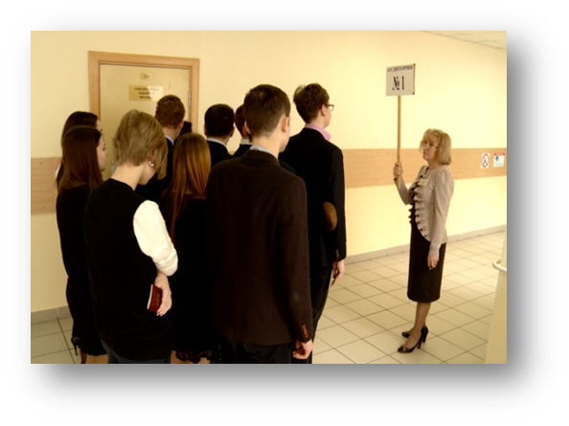
Организация передвижения по ППЭ
Кто оформляет ППЭ-20 «Акт об идентификации личности участника экзамена»?
Организатор вне аудитории
Сопровождающие от образовательной организации
Член ГЭК
Нажмите курсором на правильный ответ

Slide 38
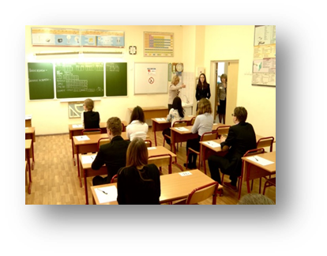
Вход участников в аудиторию ППЭ
Ответственный организатор при входе участников ЕГЭ в аудиторию должен:
Сверить данные документа, удостоверяющего личность участника ЕГЭ, с данными в форме ППЭ-05-02 и сообщить участнику номер его места в аудитории
Раздать участникам ЕГЭ черновики со штампом ОО, на базе которой расположен ППЭ
Раздать участникам ЕГЭ индивидуальные комплекты
Нажмите курсором на правильный ответ

Slide 39
Проведение экзамена
Действия организатора в аудитории в случае выхода участника ЕГЭ из аудитории во время экзамена:
Принимает экзаменационные материалы и черновики от участника перед выходом из аудитории и выдает после возвращения в аудиторию
Проверяет комплектность оставленных участником на рабочем столе экзаменационных материалов и черновиков
Приглашает члена ГЭК и сдает ему материалы на время отсутствия участника ЕГЭ

Slide 40
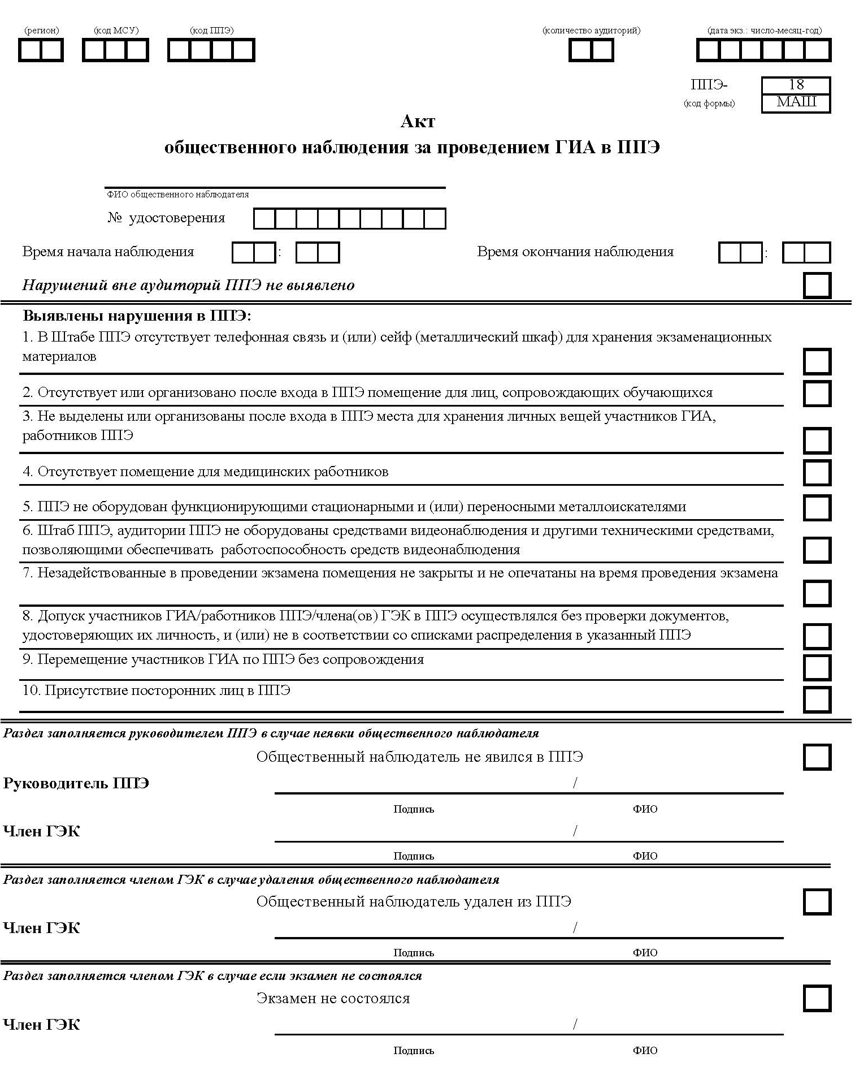
Экзамен в аудиториях ППЭ
Сколько общественных наблюдателей может находиться в 1 аудитории ППЭ одновременно?
Два
Количество не ограничено
Один
Нажмите курсором на правильный ответ

Slide 41
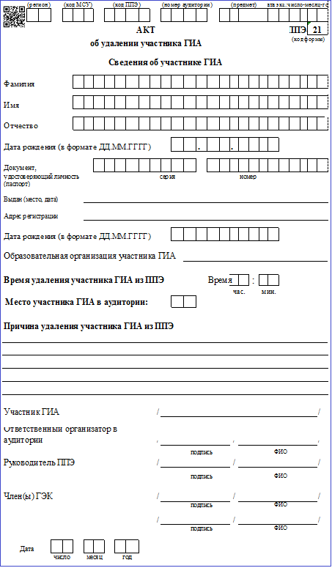
Экзамен в аудиториях ППЭ
Решение об удалении с экзамена участника ГИА член ГЭК принимает в случае:
Подачи апелляции о нарушении установленного порядка
Выявления нарушений установленного порядка проведения ГИА
Досрочного завершения экзамена по объективным причинам
Нажмите курсором на правильный ответ

Slide 42
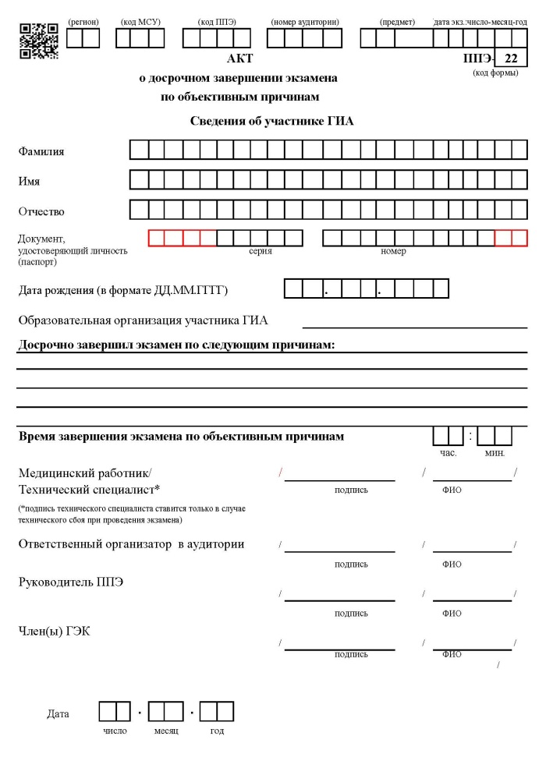
Экзамен в аудиториях ППЭ
Акт о досрочном завершении экзамена по объективным причинам оформляется в случае:
Подачи апелляции о нарушении установленного порядка
Выявления нарушений установленного порядка проведения ГИА
Досрочного завершения экзамена по объективным причинам
Нажмите курсором на правильный ответ

Slide 43
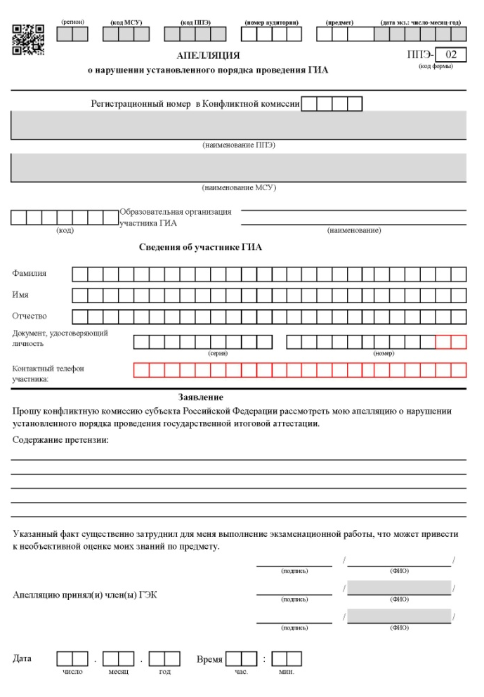
Апелляция о нарушении установленного порядка проведения ГИА
Кто может привлекаться к проведению проверки при расследовании фактов, изложенных в апелляции о нарушении установленного порядка проведения ГИА?
Организаторы, не задействованные в аудитории, в которой сдавал экзамен апеллянт
Организаторы, задействованные в аудитории, в которой сдавал экзамен апеллянт
Председатель ГЭК
Нажмите курсором на правильный ответ

